Slide 1


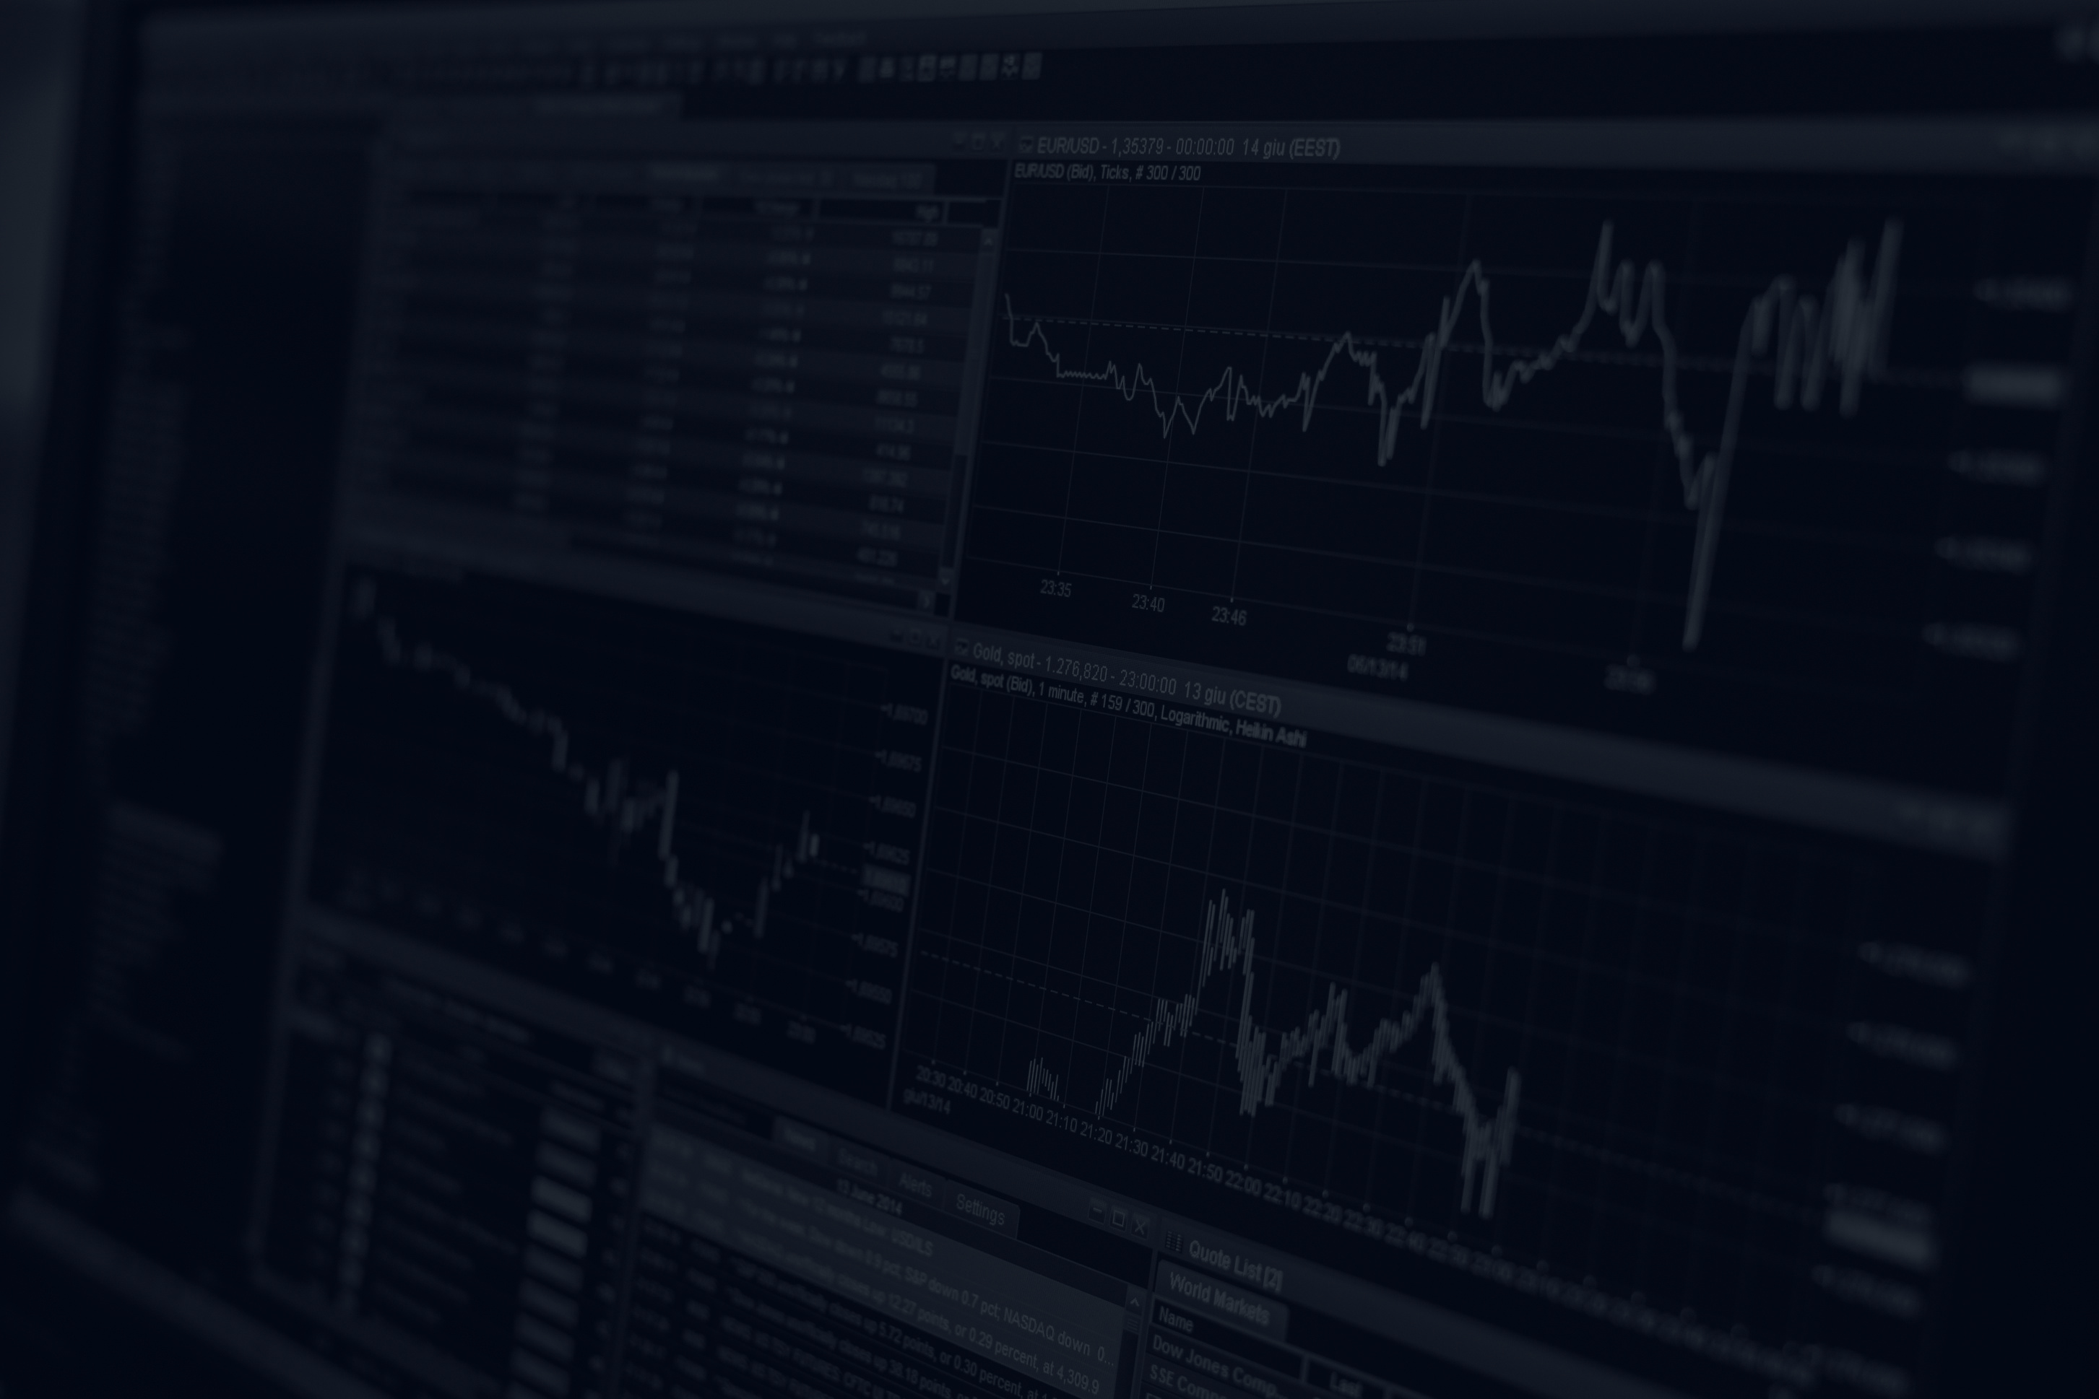

2º SEMESTRE
Dispositivo Inteligente para Gestão da Saúde do Idoso

Slide 2
UNIVERSIDADE SÃO JUDAS TADEU
Título do Projeto: Dispositivo Inteligente para Gestão da Saúde do Idoso
Nome do Professor: Robson Calvetti
Disciplina: Sistemas Computacionais e Segurança
SÃO PAULO 2024

Slide 3
INTEGRANTES
Anabelly Salles Rocha - 824129970
Carolina Santos da Cruz - 824140092
Fernando Henry Castro - 824210400
Diogo Alexandrino Dias - 82424167
Felipe Rodrigues Gomes de Sousa - 824137901
Maria Eduarda de Moura Silva - 824219451

Slide 4
Índice
01 INTRODUÇÃO
02 APROFUNDAMENTO DO ESTIGMA
04 METODOLOGIA
03 OBJETIVO DO PROJETO
05 DISCUSSÃO
04 RESULTADOS
05 CONCLUSÃO
06 REFERÊNCIAS BIBLIOGRÁFICAS

Slide 5
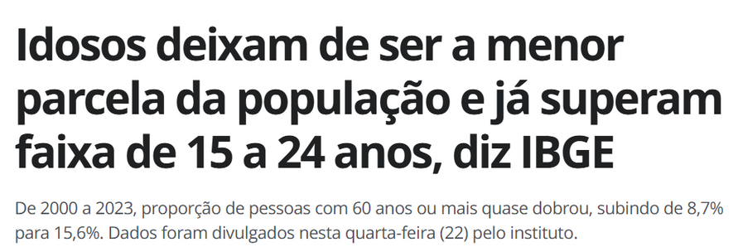
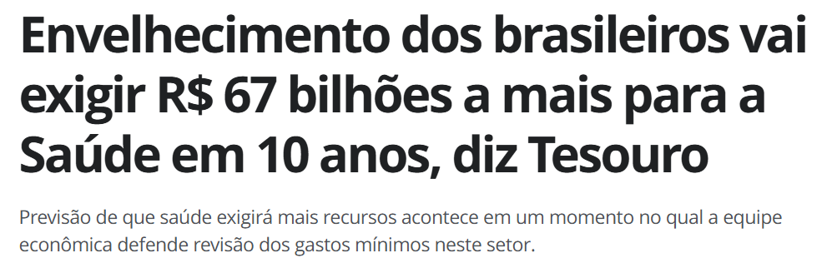
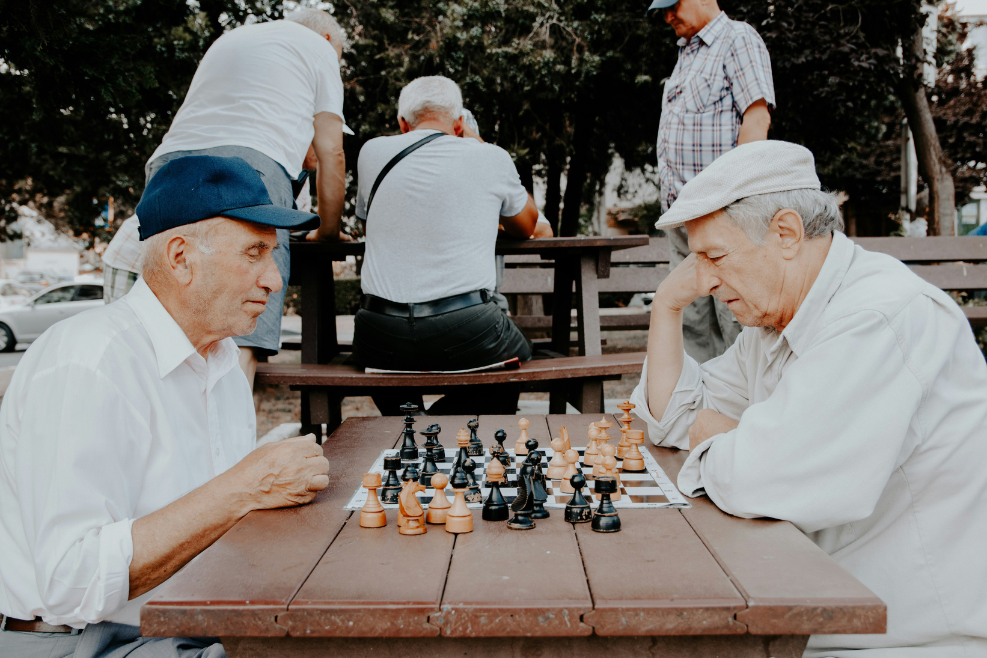
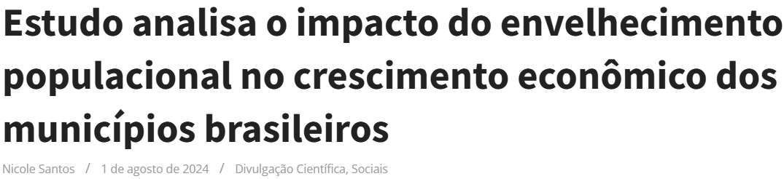
Introdução
- Fernando Henry
O aumento da população idosa no Brasil demanda soluções inovadoras para melhorar a qualidade de vida e aliviar a pressão sobre o sistema de saúde.

Slide 6

Aprofundamento do estigma
- Maria Eduarda Moura
Com o aumento da expectativa de vida, os idosos enfrentam dificuldades relacionadas a doenças crônicas e a necessidade de monitoramento constante.
Um dos problemas mais comuns entre essa faixa etária é:
O esquecimento de tomar medicamentos é um problema comum entre idosos, podendo comprometer tratamentos e a saúde geral.
Perda de Autonomia - Problemas cognitivos, limitações físicas e dificuldades em realizar atividades essenciais impactam diretamente a qualidade de vida dos idosos.
Observado a necessidade: Tecnologias de monitoramento e alertas podem ajudar a garantir que esses cuidados sejam cumpridos de forma adequada, proporcionando maior independência e bem-estar ao idoso.

Slide 7
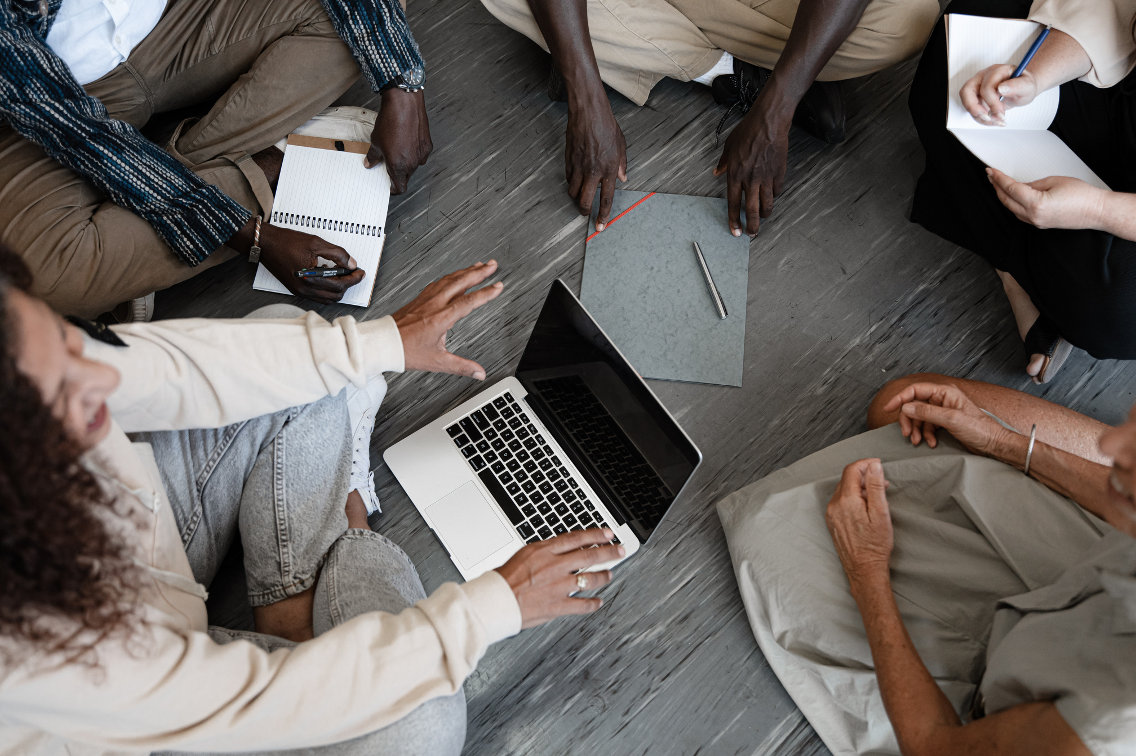
Metodologia do Projeto
- Maria Eduarda Moura
Para alcançar o resultado do nosso projeto, seguimos os seguintes passos:
Revisão do Estudo: Análise de pesquisas em IoT e saúde do idoso.
Análise Estatística: Levantamento de dados do IBGE, OMS e Ministério da Saúde sobre idosos, focando em doenças crônicas e necessidades de assistência.
Estudo de Caso: Exemplificação da importância do monitoramento contínuo para prevenir emergências de saúde em idosos.
Desenvolvimento e Prototipagem: Criação de protótipo de dispositivo IoT com testes de usabilidade e eficiência.
Mitigação de Problemas: Implementação de monitoramento em tempo real, integração com emergências, e treinamento para usuários.
Coleta de Dados Reais: Análise do aumento da população idosa, doenças crônicas e desafios econômicos relacionados à saúde pública.

Slide 8
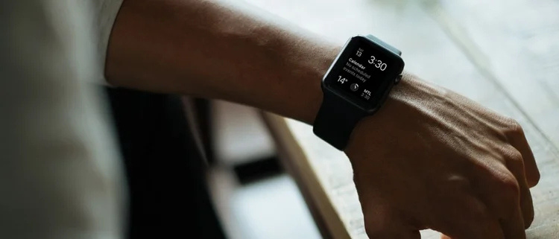
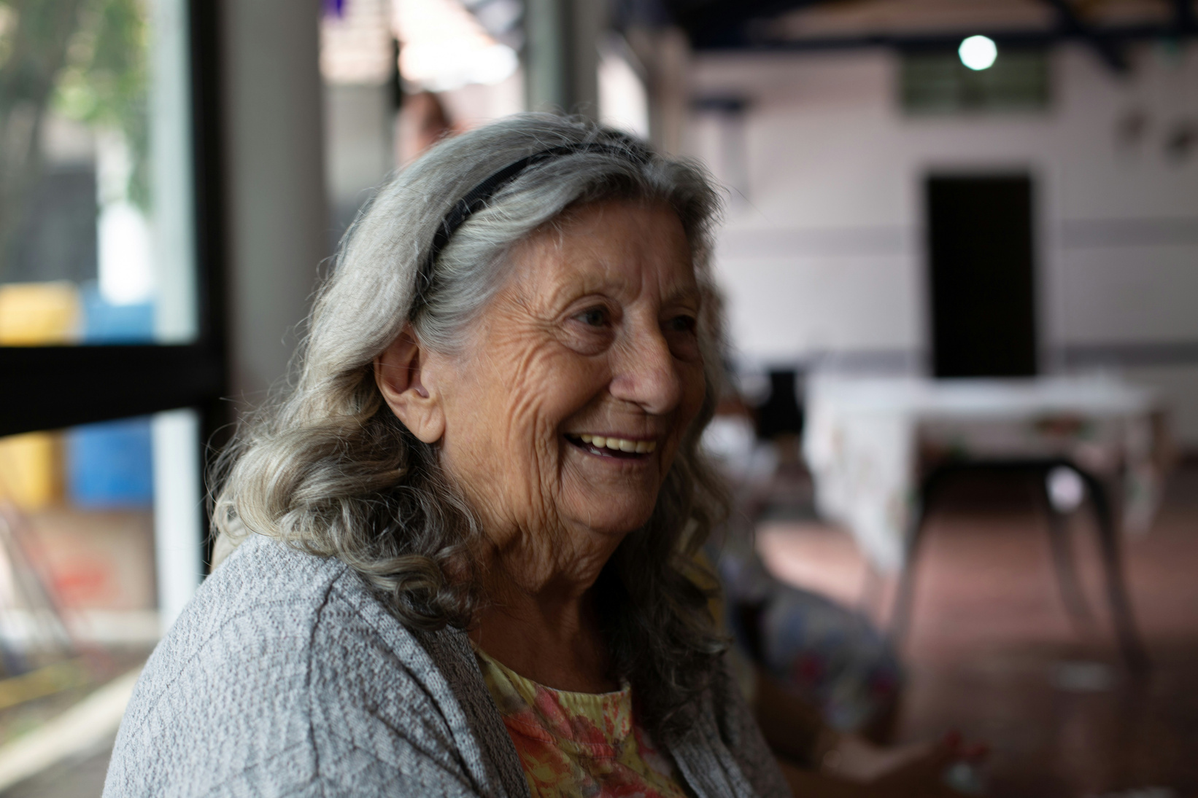
Objetivo do projeto -Anabelly Salles
O projeto propõe o desenvolvimento de um Dispositivo Inteligente para Gestão da Saúde do Idoso.
Esse dispositivo seria conectado diretamente ao Sistema Único de Saúde (SUS) permitindo que profissionais de saúde tenham acesso a dados médicos prévios e atualizados sempre que o usuário for atendido.
Seu modelo seria baseado em um smartwatch.

Slide 9
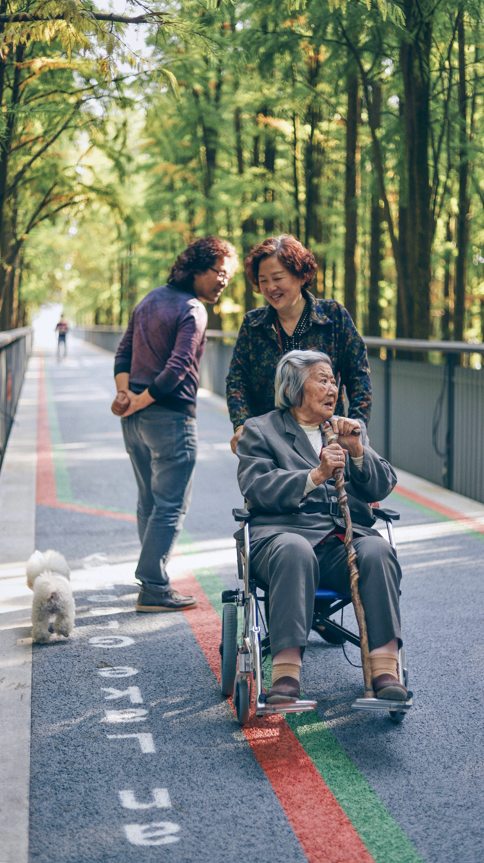
Objetivo do projeto - Anabelly Salles
FUNCIONALIDADES E DINÂMICAS DO DISPOSITIVO INTELIGENTE
Seria capaz de monitorar parâmetros vitais, como glicemia e frequência cardíaca, além de enviar lembretes automáticos para medicações.
Coletaria dados em tempo real e os compartilharia com profissionais de saúde, familiares e serviços de emergência.
Mecanismo de localização integrado ao dispositivo permitiria emitir alertas, acionados pelo idoso ou automaticamente, com base no monitoramento em tempo real das condições de saúde e relatórios médicos.
O dispositivo facilitaria a mobilidade, permitindo que idosos alterem sinalizações de trânsito para uma travessia segura, promovendo acessibilidade e autonomia.

Slide 10
Discussão do Resultado - Felipe Gomes
O dispositivo inteligente proposto, integrado ao SUS, otimiza o atendimento ao atualizar automaticamente a ficha médica com dados vitais em tempo real. Isso agiliza o trabalho dos profissionais de saúde e melhora a precisão das decisões médicas.
Com monitoramento contínuo, ele detecta emergências rapidamente, notifica familiares e reduz a sobrecarga nos serviços de saúde. Além disso, promove maior autonomia para os usuários, fortalecendo sua qualidade de vida e independência.

Slide 11


Resultados - Carolina Santos
Eficácia no Monitoramento Vital: Alta precisão no monitoramento de glicemia, frequência cardíaca e arritmias, com alertas rápidos em situações de risco.
Impacto Econômico: Potencial de redução de 30% nos custos de hospitalizações para o SUS.
Qualidade de Vida: Idosos com maior autonomia e segurança, com dados em tempo real aumentando a confiança no dispositivo.
Prevenção de Problemas Críticos: Alertas em menos de 10 segundos e análise preditiva reduziram 15% das projeções de hospitalizações.

Slide 12
Conclusão - Diego
O dispositivo inteligente para gestão da saúde do idoso, integrado à IoT, apresenta uma solução promissora para melhorar a qualidade de vida e a autonomia dos idosos. Ele permite monitoramento contínuo, lembretes de medicamentos e integração com o SUS, otimizando atendimentos e reduzindo hospitalizações evitáveis.
Apesar do potencial, desafios como privacidade, acessibilidade e adequação tecnológica precisam ser enfrentados. Com políticas públicas e parcerias, essa inovação pode transformar o cuidado à saúde, promovendo um envelhecimento mais digno e seguro em um cenário de cidades inteligentes.

Slide 13
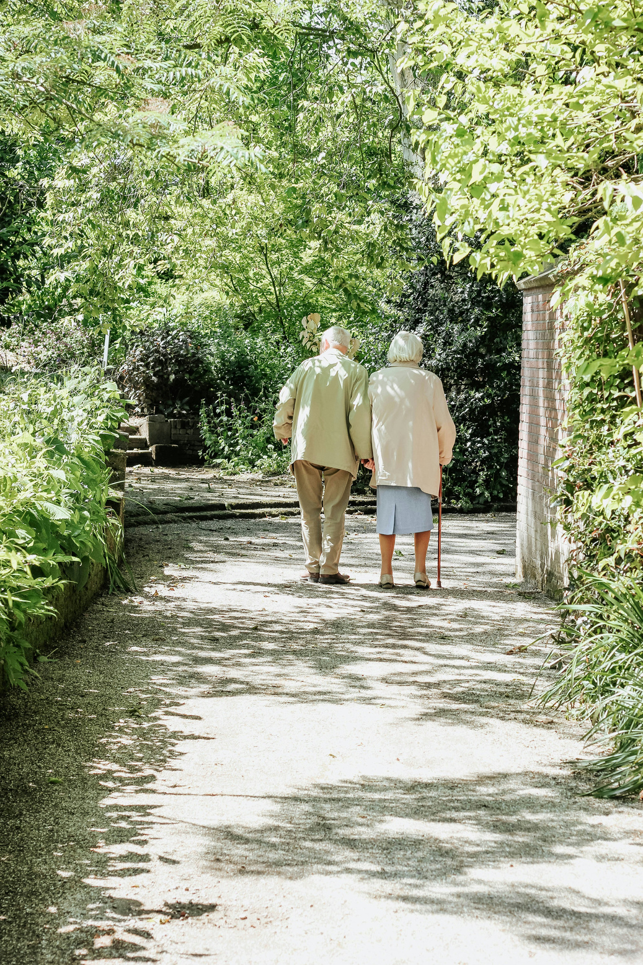
AME, RESPEITE E ADMIRE OS IDOSOS, POIS SE VOCÊ TIVER SORTE, MAS MUITA SORTE MESMO, UM DIA PODERÁ SER UM.
-Cássio Magalhães

Slide 14
MUITO OBRIGADA PELA ATENÇÃO!

Slide 15
Referências Bibliográficas
https://g1.globo.com/economia/censo/noticia/2024/08/22/idosos-populacao-jovens.ghtml
https://www.ufrgs.br/jornal/estudo-analisa-o-impacto-do-envelhecimento-populacional-no-crescimento-economico-dos-municipios-brasileiros/
https://g1.globo.com/economia/noticia/2024/05/17/envelhecimento-dos-brasileiros-vai-exigir-r-67-bilhoes-a-mais-para-a-saude-em-10-anos-diz-tesouro.ghtml

